Slide 1
        3.2 立体几何中的向量方法
空间向量与平行关系
【课标要求】
理解直线的方向向量与平面的法向量，并能运用它们证明平行问题．
能用向量语言表述线线、线面、面面的平行关系．
1．
2．
【核心扫描】
1．
求直线的方向向量、平面的法向量．(重点)
用方向向量、法向量处理线线、线面、面面间的平行关系．(重点、难点)
2．

Slide 2
自学导引
1．
        直线的方向向量
直线的方向向量是指和这条直线___________的向量．
想一想：直线的方向向量唯一吗？若不唯一，它们之间有怎样的关系？
  提示 不唯一．直线的方向向量有无数条，它们都是平行向量．
平行或共线

Slide 3
2．
        平面的法向量
直线l⊥α，取直线l的___________，则a叫做平面α的法向量．
想一想：平面的法向量唯一吗？若不唯一，它们之间的关系怎样？
  提示 不唯一，平面的法向量有无数条，它们都是平行向量．
        空间平行关系的向量表示
(1)线线平行
设直线l，m的方向向量分别为a＝(a₁，b₁，c₁)，b＝(a₂，b₂，c₂)，则l∥m⇔a∥b⇔__________⇔a₁＝λa₂，b₁＝λb₂，c₁＝λc₂(λ∈R)．
(2)线面平行
方向向量a
3．
a＝λb

Slide 4
设直线l的方向向量为a＝(a₁，b₁，c₁)，平面α的法向量为u＝
(a₂，b₂，c₂)，则l∥α⇔a⊥u⇔________⇔ __________
_________ ．
(3)面面平行
设平面α，β的法向量分别为u＝(a₁，b₁，c₁)，v＝(a₂，b₂，c₂)，
则α∥β⇔u∥v⇔________⇔ __________________________
(λ∈R)．
试一试：证明过程中，如何确定直线的方向向量和平面的法向量？
  提示 实际应用中，直线的方向向量即把线段看作有向线段时表示的向量，平面的法向量一般可建系后用待定系数法求出．
a·u＝0
a₁a₂＋b₁b₂
＋c₁c₂＝0
u＝λv
a₁＝λa₂，b₁＝λb₂，c₁＝λc₂

Slide 5
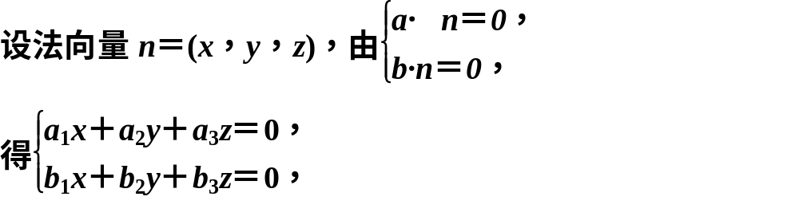
名师点睛
1．
        平面法向量的求法
(1)当已知平面的垂线时，在垂线上取一非零向量即可作为平面的法向量．
(2)当已知平面α内两不共线向量a＝(a₁，a₂，a₃)，b＝(b₁，b₂，b₃)时，常用待定系数法求法向量：
在上述方程组中，对x，y，z中的任一个赋值，求出另两个，所得n即为平面的法向量．

Slide 6
2．
        用向量方法证明空间中的平行关系
线线 平行 | 设直线l₁，l₂的方向向量分别是a，b，则要证明l₁∥l₂，只需证明a∥b，即a＝kb(k∈R).
线面平行 | ①设直线l的方向向量是a，平面α的法向量是u，则要证明l∥α，只需证明a⊥u，即a·u＝0.
 | ②根据线面平行判定定理在平面内找一个向量与已知直线的方向向量是共线向量即可.
 | ③证明一条直线l与一个平面α平行，只需证明l的方向向量能用平面α内两个不共线向量线性表示.
面面平行 | ①转化为相应的线线平行或线面平行.
 | ②求出平面α，β的法向量u，v, 证明u∥v即可说明α∥β.

Slide 7
3．
        向量法解决几何问题的步骤
(1)建立空间图形与空间向量的关系，把几何问题转化为向量问题．
(2)进行向量的加减、数乘、数量积运算，得出向量运算的结果．
(3)把向量运算的结果转化为相应的几何问题的结果．

Slide 8
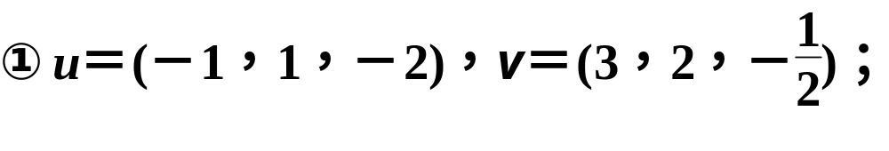
        题型一 利用方向向量和法向量判定线面位置关系
(1)设a，b分别是不重合的直线l₁，l₂的方向向量，根据下列条件判断l₁，l₂的位置关系：
①a＝(4，6，－2)，b＝(－2，－3，1)；
②a＝(5，0，2)，b＝(0，1，0)；
(2)设u，v分别是不同的平面α，β的法向量，根据下列条件判断α，β的位置关系；
【例1】

Slide 9
②u＝(3，0，0)，v＝(－2，0，0)；
(3)设u是平面α的法向量，a是直线l的方向向量，根据下列条件判断平面α与l的位置关系；
①u＝(2，2，－1)，a＝(－6，8，4)；
②u＝(2，－3，0)，a＝(8，－12，0)．
      [思路探索] 可先判断直线的方向向量与平面的法向量之间的位置关系，再转化为直线与平面间的位置关系．
解 (1)①∵a＝(4，6，－2)，b＝(－2，－3，1)，
∴a＝－2b，∴a∥b，∴l₁∥l₂.
②∵a＝(5，0，2)，b＝(0，1，0)，
∴a·b＝0，∴a⊥b，∴l₁⊥l₂.

Slide 10
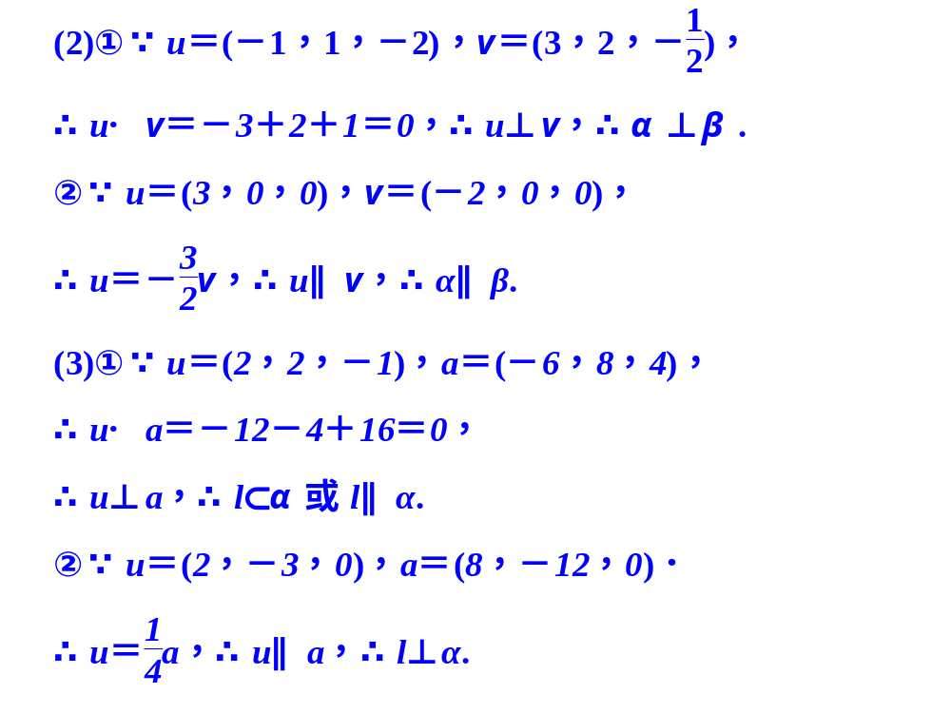

Slide 11
      规律方法 利用直线的方向向量与平面的法向量判断直线与直线、直线与平面、平面与平面的位置关系是直线的方向向量与平面的法向量的基本应用，解决此类问题时需注意以下几点：
      (1)能熟练的判断两向量的共线与垂直；
      (2)搞清直线的方向向量，平面的法向量和直线、平面位置关系之间的内在联系；
      (3)将向量问题转化为几何问题时的等价性．

Slide 12
根据下列各条件，判断相应的直线与直线、平面与平面、直线与平面的位置关系．
(1)直线l₁、l₂的方向向量分别是
a＝(1，－3，－1)，b＝(8，2，2)；
(2)平面α、β的法向量分别是
u＝(1，3，0)，v＝(－3，－9，0)；
(3)直线l的方向向量、平面α的法向量分别是
a＝(1，－4，－3)，μ＝(2，0，3)；
(4)直线l的方向向量、平面α的法向量分别是
a＝(3，2，1)，u＝(－1，2，－1)．
【变式1】

Slide 13
解 (1)∵a＝(1，－3，－1)，b＝(8，2，2)，
∴a·b＝8－6－2＝0，∴a⊥b，∴l₁⊥l₂.
(2)∵u＝(1，3，0)，v＝(－3，－9，0)，
∴v＝－3u，∴u∥v，∴α∥β.
(3)∵a＝(1，－4，－3)，u＝(2，0，3)，
∴a与u即不共线，也不垂直，
∴l与平面α斜交．
(4)∵a＝(3，2，1)，u＝(－1，2，－1)，
∴a·u＝－3＋4－1＝0，∴a⊥u，
∴l⊂α或l∥α.

Slide 14
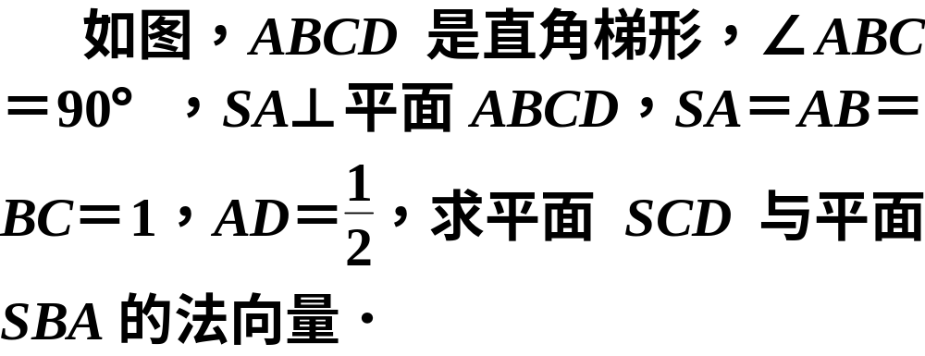
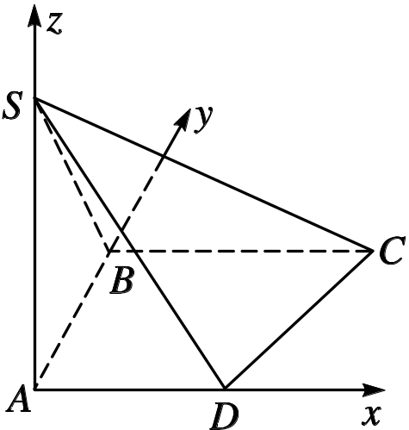
        题型二 求平面的法向量
【例2】
      [思路探索] 可先建立空间直角坐标系，写出每个平面内两个不共线向量的坐标，再利用待定系数法求出平面的法向量．

Slide 15
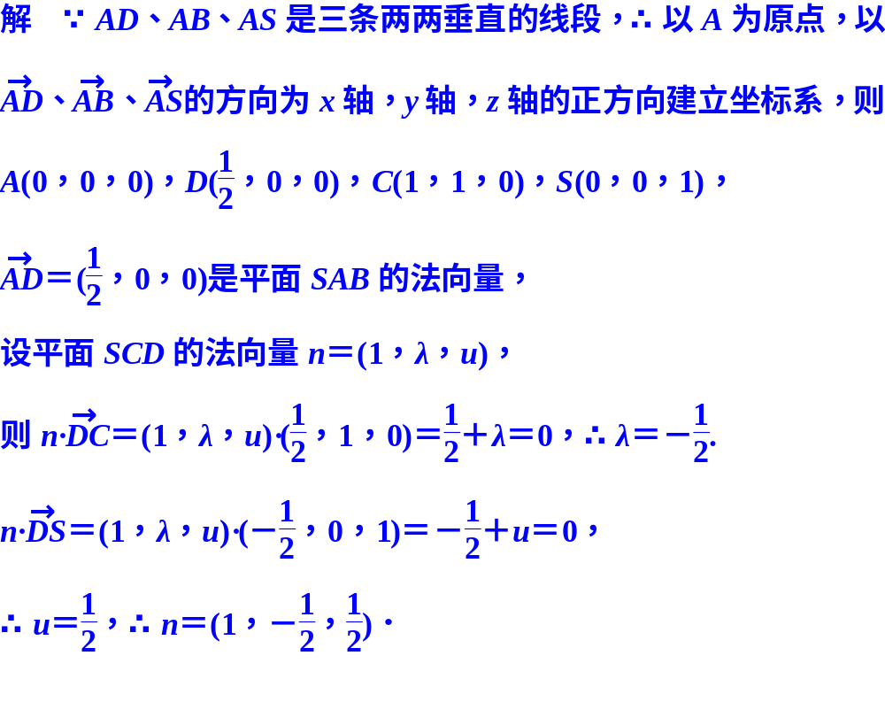

Slide 16
      规律方法 平面的法向量有无数条，一般用待定系数法求解，解一个三元一次方程组，求得其中一条即可，构造方程组时，注意所选平面内的两向量是不共线的，赋值时保证所求法向量非零，本题中法向量的设法值得借鉴．

Slide 17
已知点A(a，0，0)、B(0，b，0)、C(0，0，c)，求平面ABC的一个法向量．
【变式2】

Slide 18
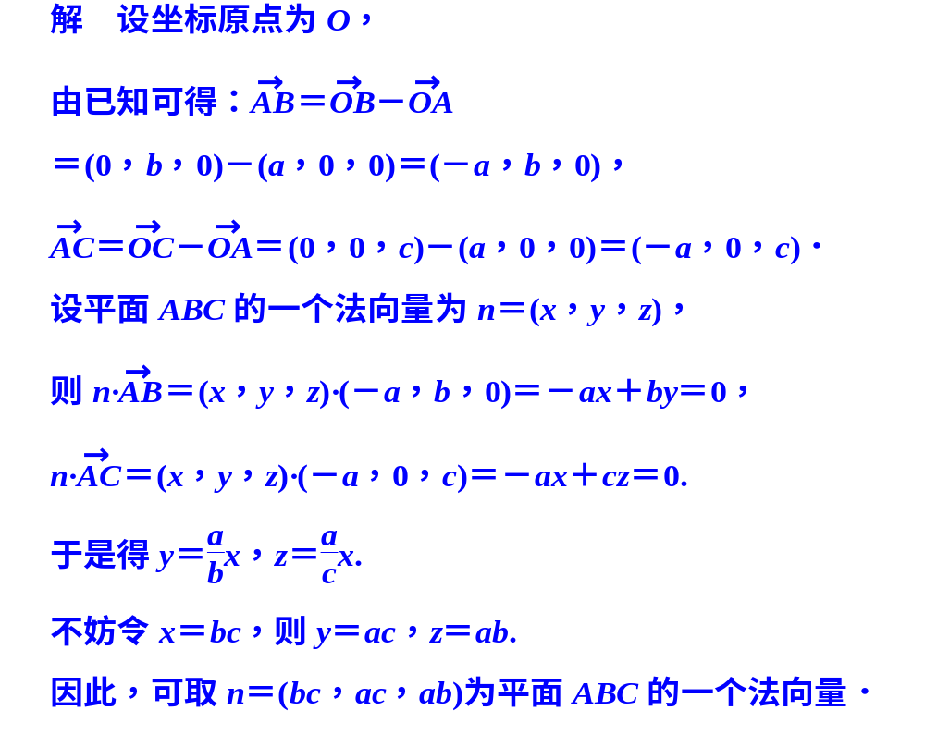

Slide 19
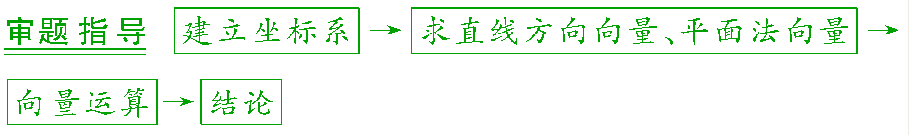
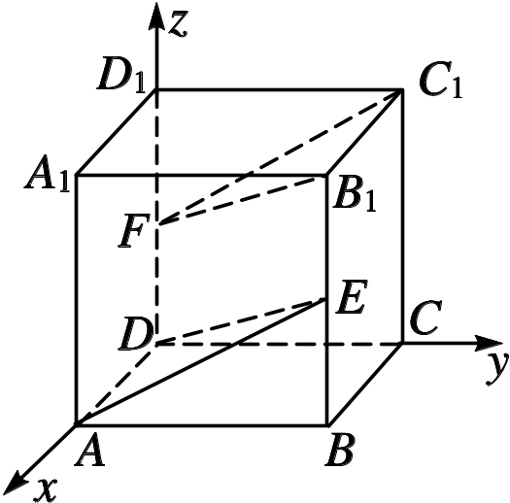
        题型三 利用空间向量证明平行问题
(12分)已知正方体ABCD－A₁B₁C₁D₁的棱长为2，E、F分别是BB₁、DD₁的中点，求证：
(1)FC₁∥平面ADE；
(2)平面ADE∥平面B₁C₁F.
【例3】
证明 如图所示建立空间直角坐标系D－xyz，
则有D(0，0，0)、A(2，0，0)，C(0，2，0)，C₁(0，2，2)，E(2，2，1)，F(0，0，1)，B₁(2，2，2)，

Slide 20
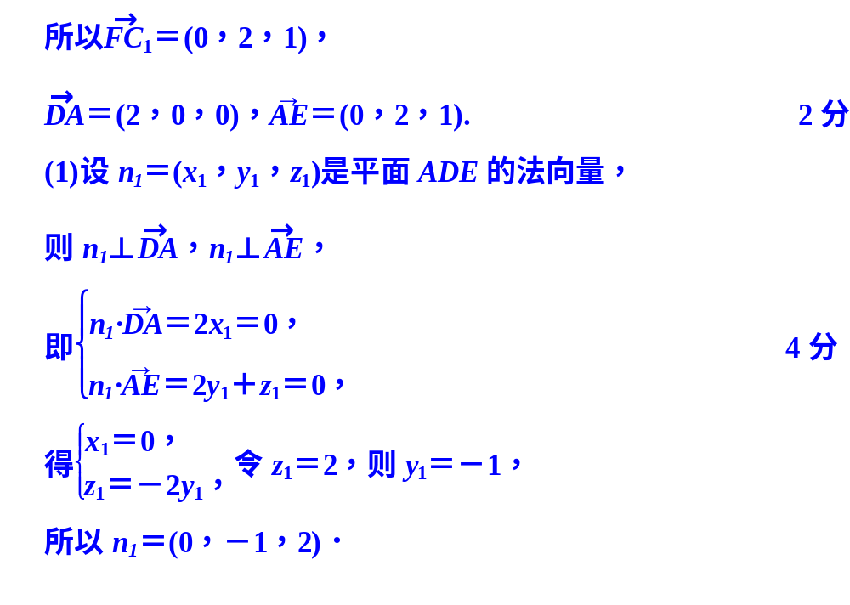

Slide 21
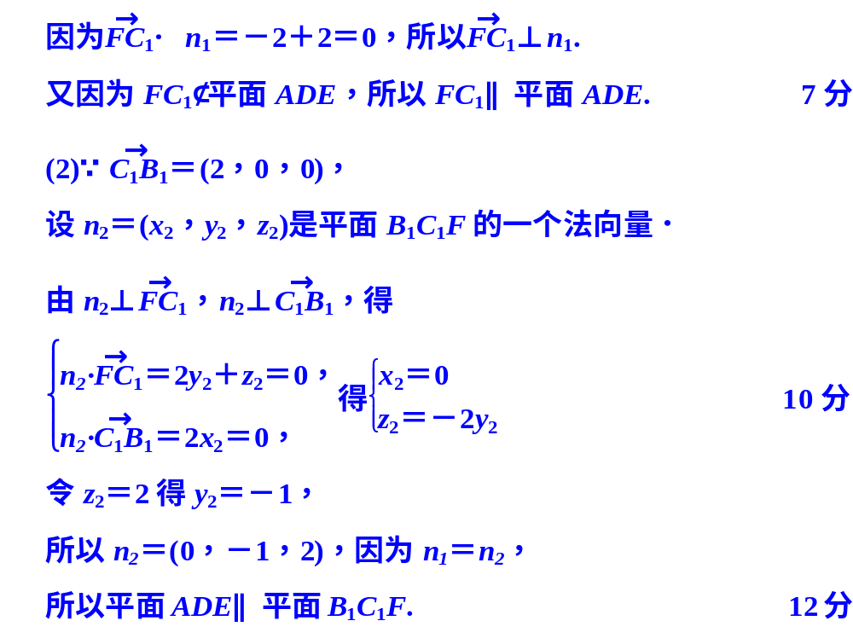

Slide 22
      规律方法 利用向量法解此类题的关键是建立适当的坐标系，求出平面的法向量，通过分析直线的方向向量、平面的法向量之间的关系进行证明．

Slide 23
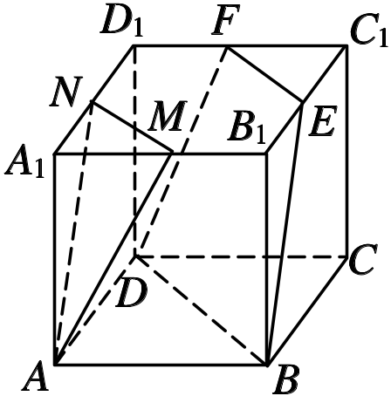
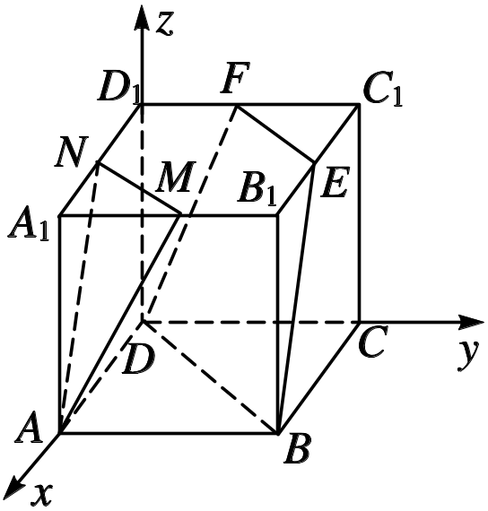
如图所示，正方体ABCD－A₁B₁C₁D₁中，M，N，E，F分别是棱A₁B₁，A₁D₁，B₁C₁，C₁D₁的中点．
求证：平面AMN∥平面EFDB.
【变式3】
证明 如图，分别以DA、DC、DD₁所在直线为x轴，y轴，z轴，建立空间直角坐标系.
设正方体棱长为a，
则A(a，0，0)，A₁(a，0，a)，
D₁(0，0，a)，B₁(a，a，a)，

Slide 24
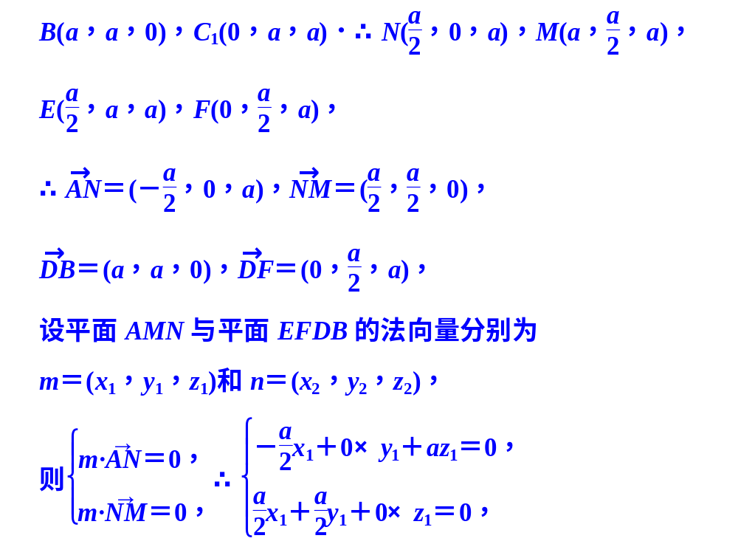

Slide 25
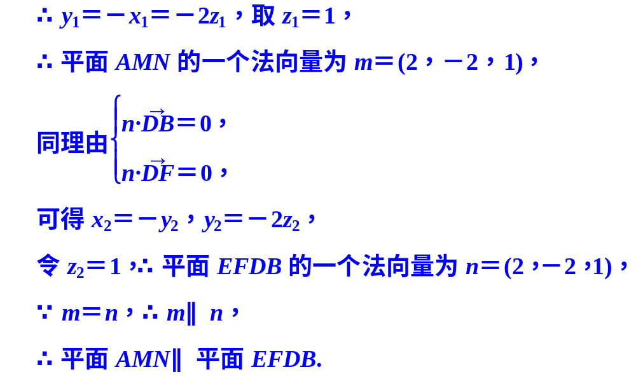

Slide 26
方法技巧 探索性、存在性问题的解题技巧
探索性、存在性问题是条件不完备和结论不确定的问题，这类问题对学生解决问题、处理问题的能力要求较高．立体几何中的探索性、存在性问题，是比较有思维层次的，对能力要求非常高．利用向量的方法，可以将这类问题由立体几何问题转化成为代数的方程式或不等式的解的问题，降低了问题的难度．

Slide 27
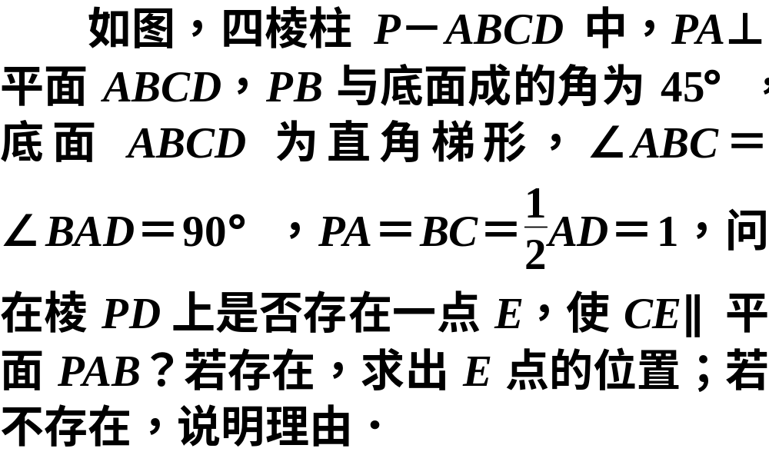
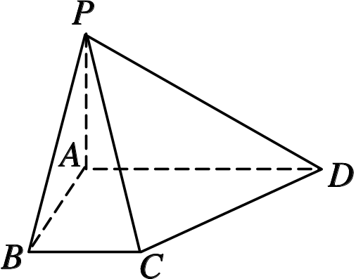
【示例】
      [思路分析]可先建系，写出直线的方向向量与平面的法向量，再用待定系数法确定点E.
解 分别以AB，AD，AP为x，y，z轴建立空间直角坐标系，
∴P(0，0，1)，C(1，1，0)，D(0，2，0)，

Slide 28
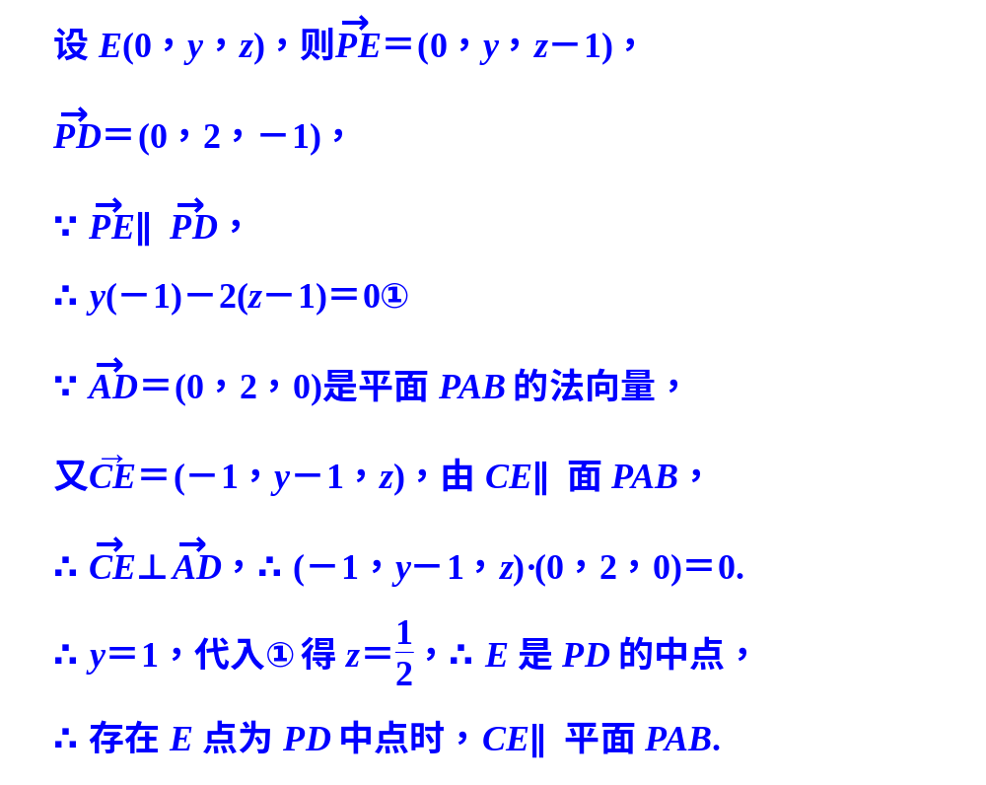
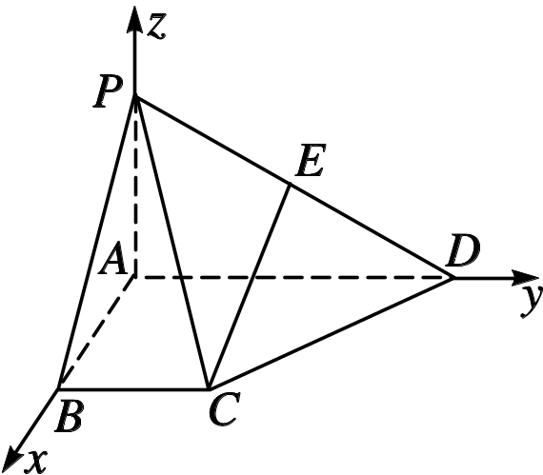

Slide 29
      方法点评 探索性、存在性问题的处理思路，一般是先假设存在，根据题目条件去求解，空间向量的应用对已知平行的条件提供了更广阔的适用空间．

